Slide 1


插图社交网络服务系统
汇报人：丁士玉

Slide 2

目录
01 数据库设计
02 系统主要功能介绍
03 系统特色
04 点击此处输入标题

Slide 3
P1 数据库设计

Slide 4

需求设计
本系统的目的是，提供一个能让艺术家发表他们的插图，并透过评级系统反应其他用户意见之处，网站以用户投稿的原创的图像为中心，辅以标签、书签、作品回应、排行榜等功能形成具有其特色的社交网络。
所以本系统的功能主要围绕“用户”,“画师”,“画作”，“浏览”，“收藏”，“评论”，“排行榜”等部分进行展开设计。

Slide 5
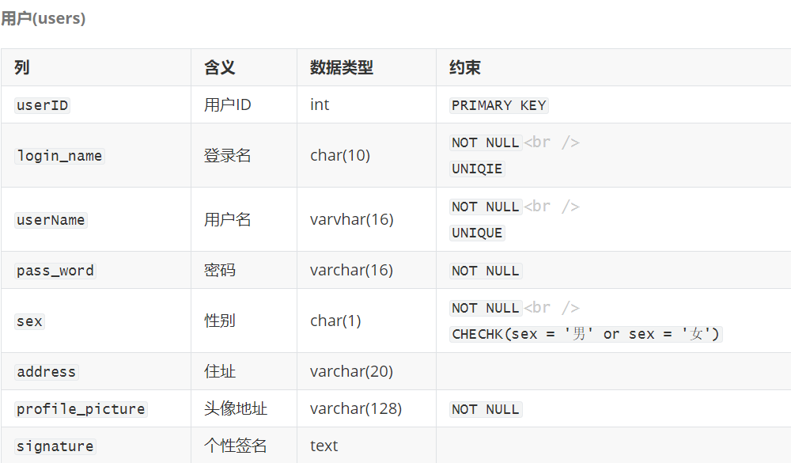
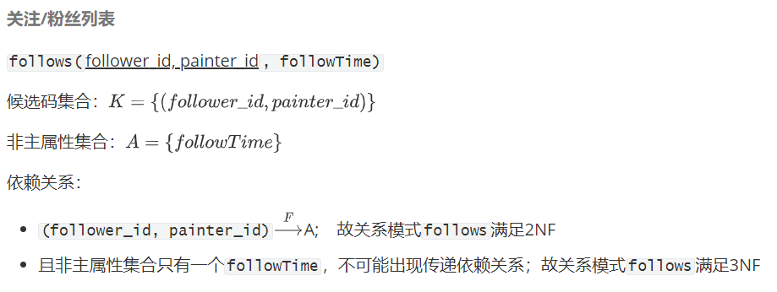
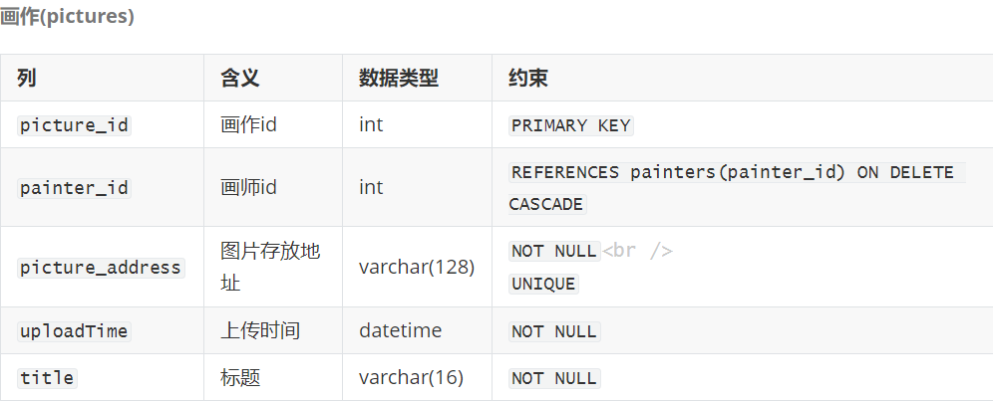
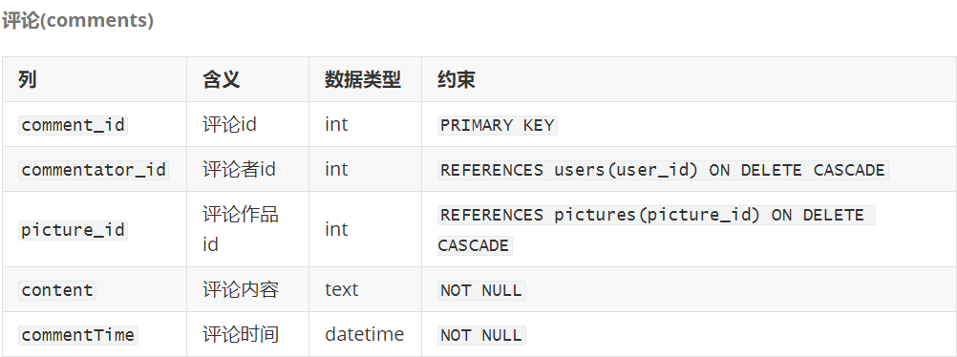
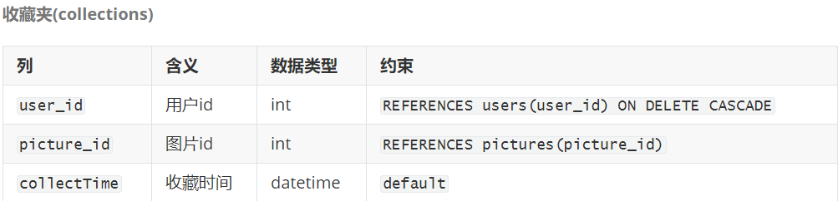
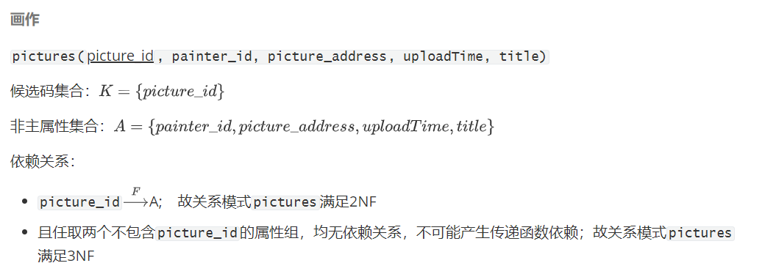
数据元素表与关系模式规范化
还有很多，这里就不一一列举

Slide 6
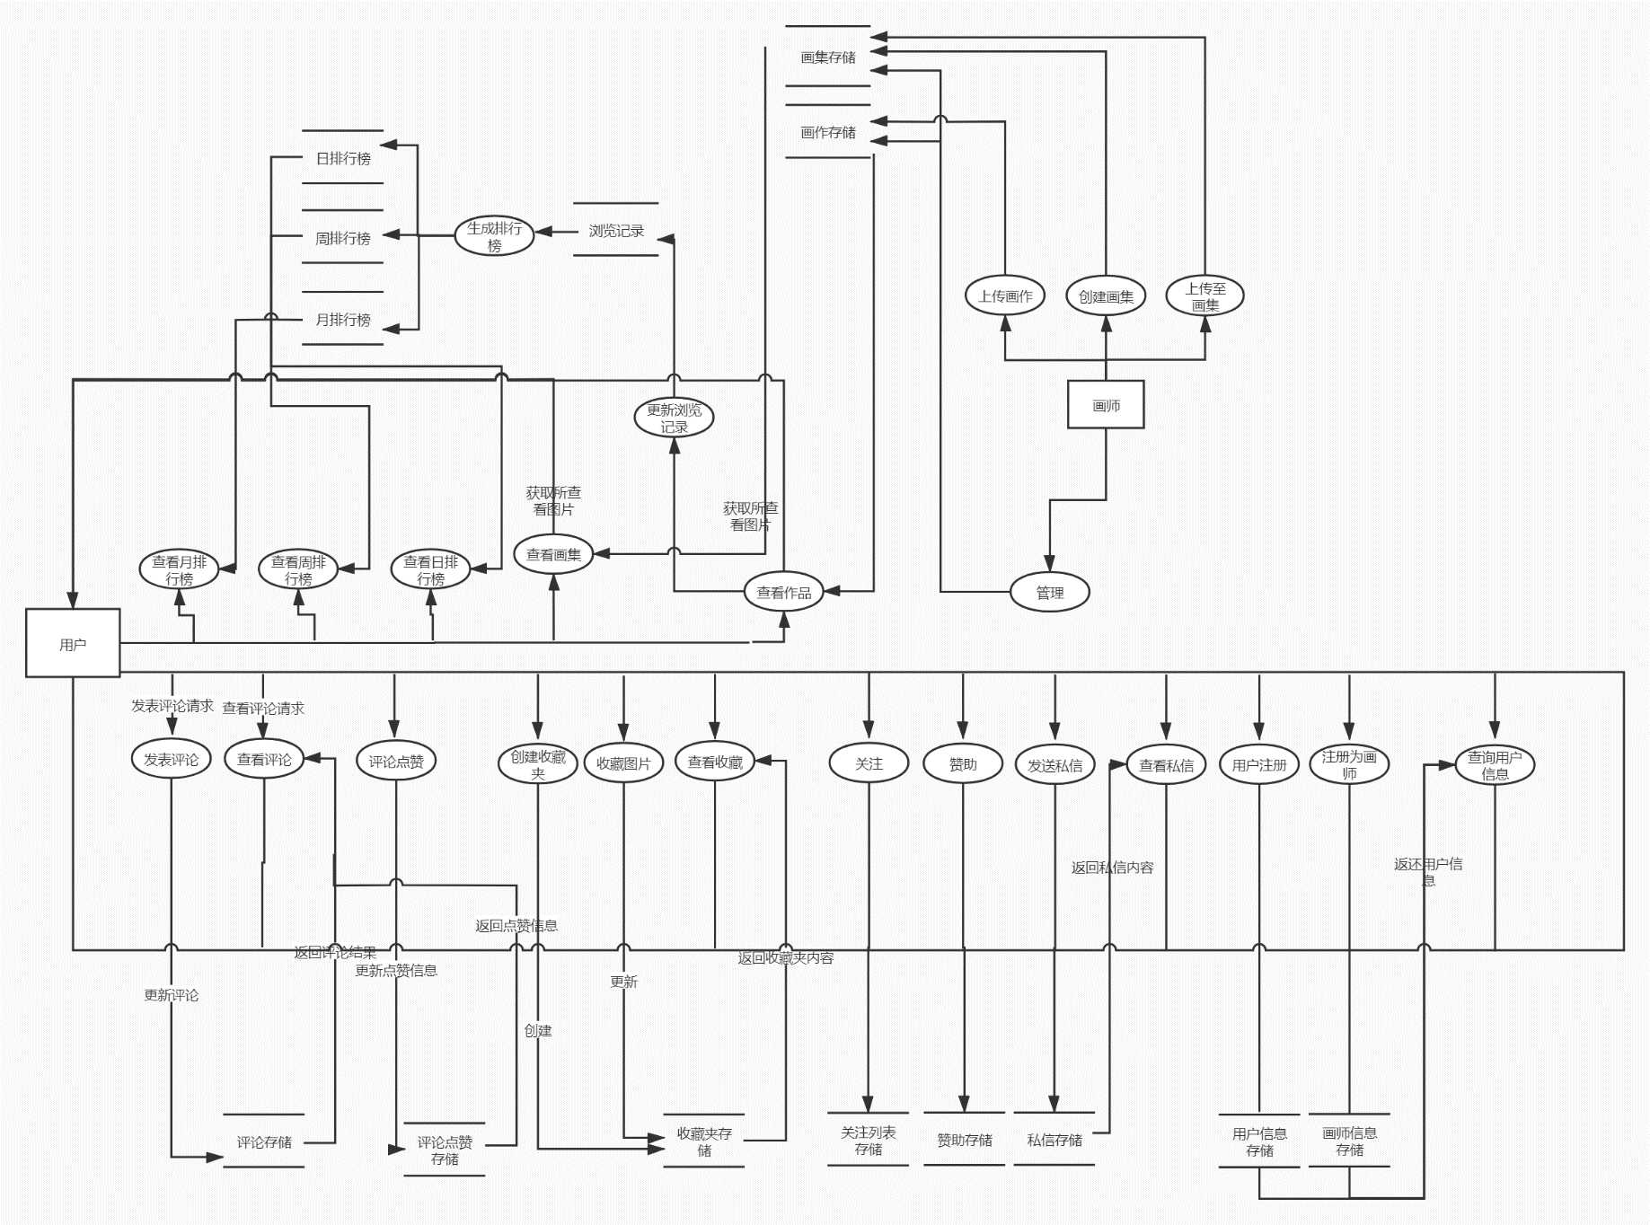
数据流图

Slide 7
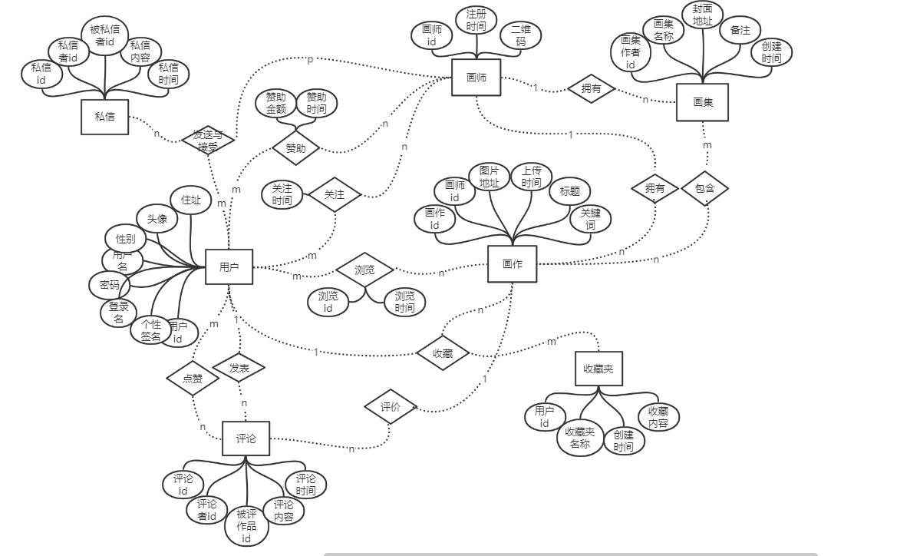
E-R图

Slide 8
P2系统主要功能介绍

Slide 9
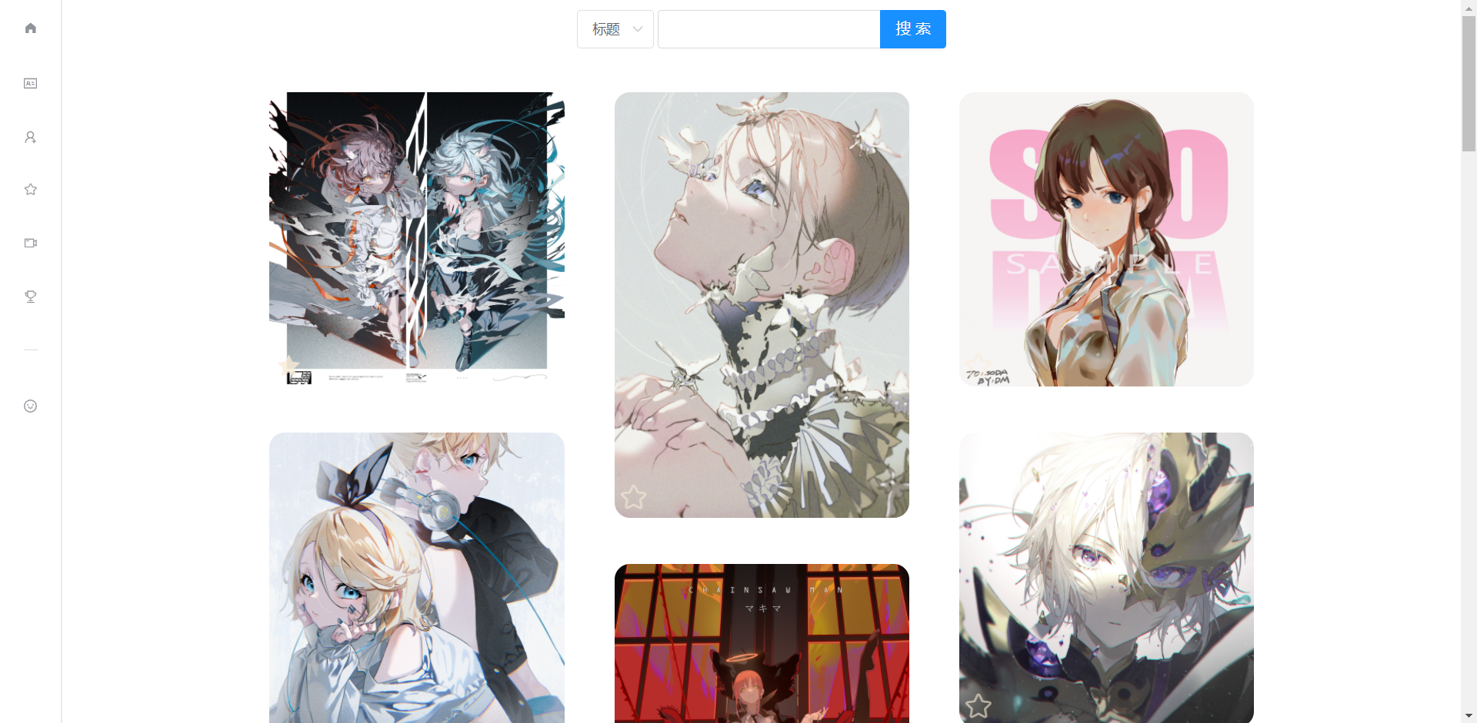
网站主页
查询所有已经上传的作品

Slide 10
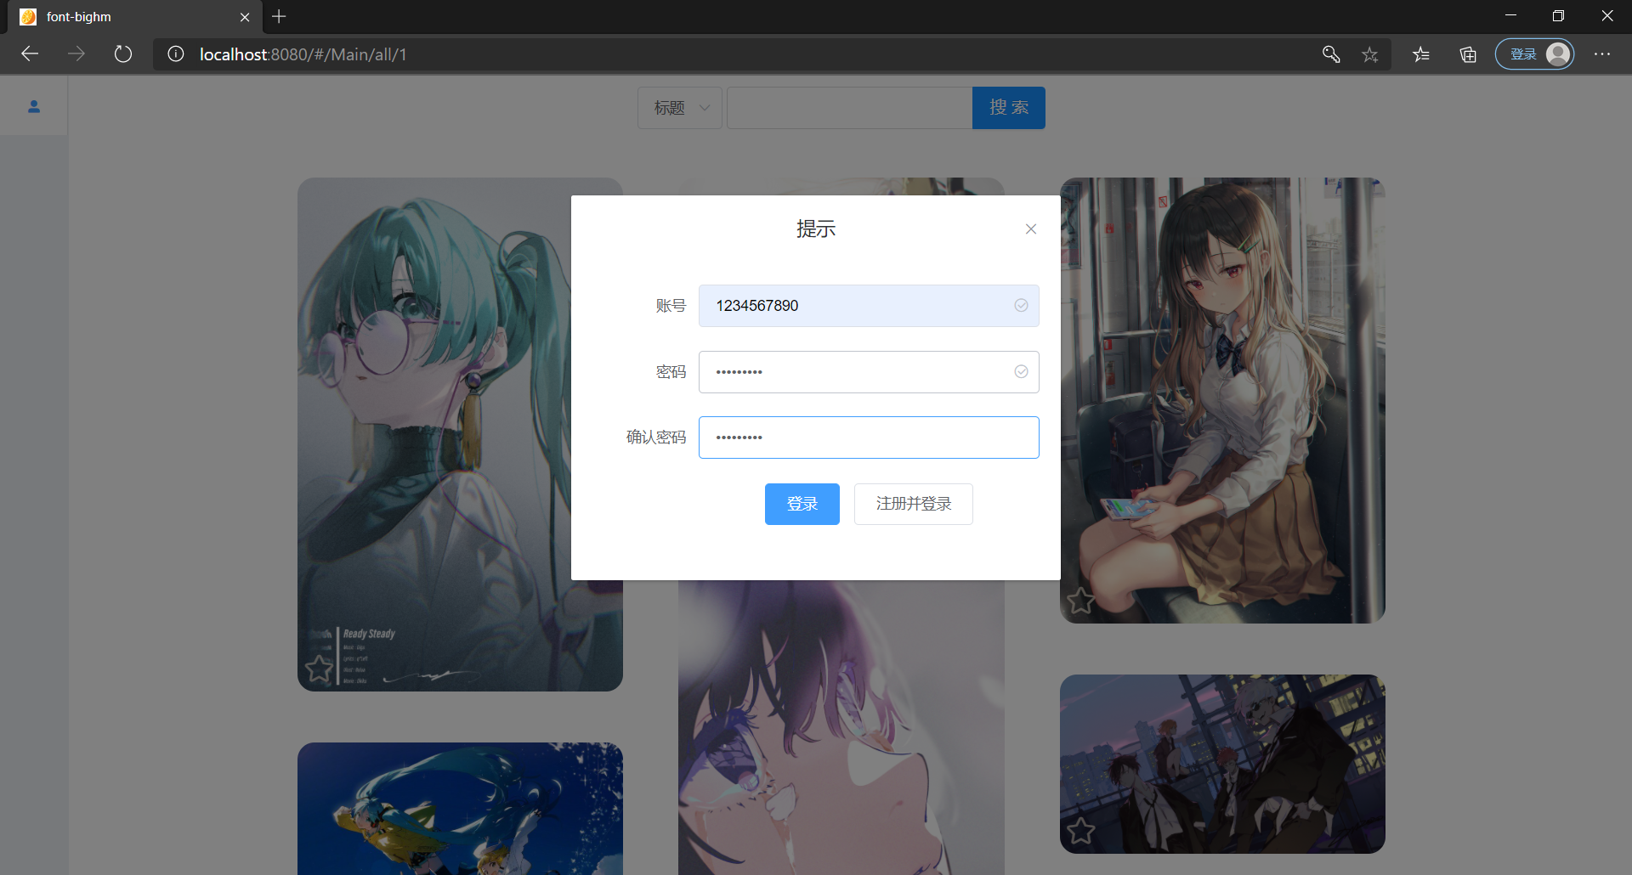
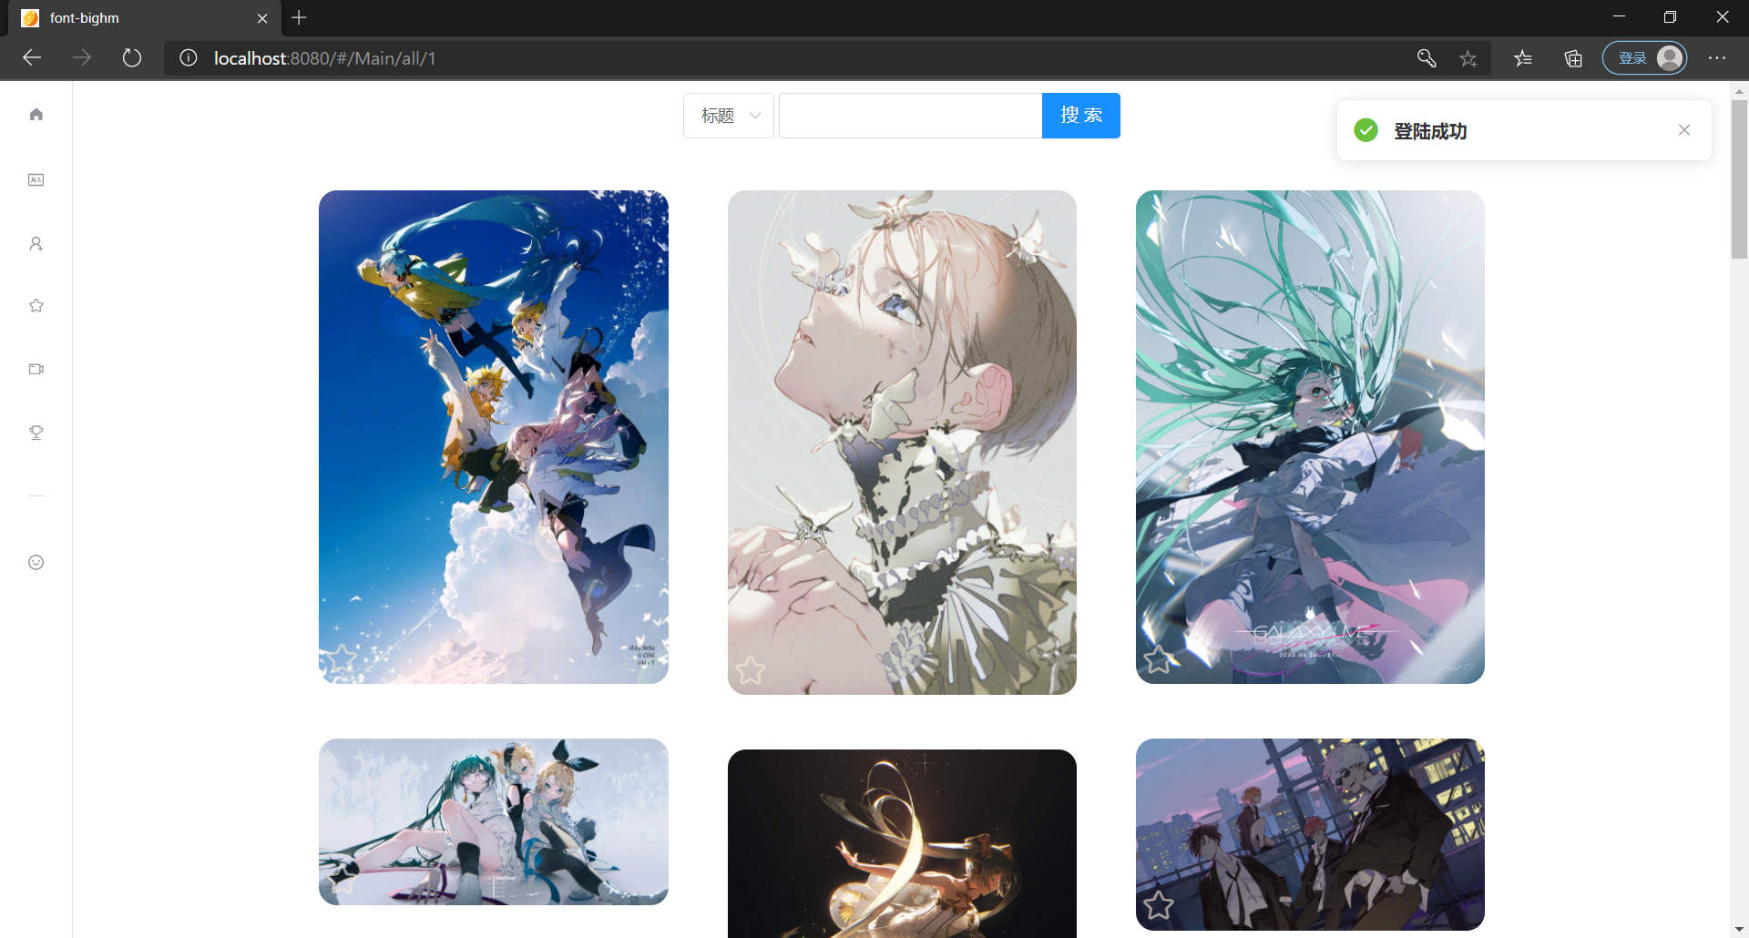
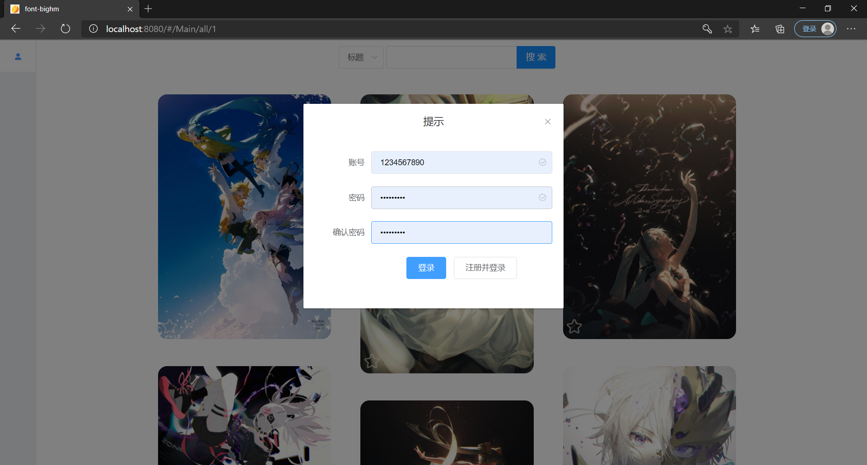
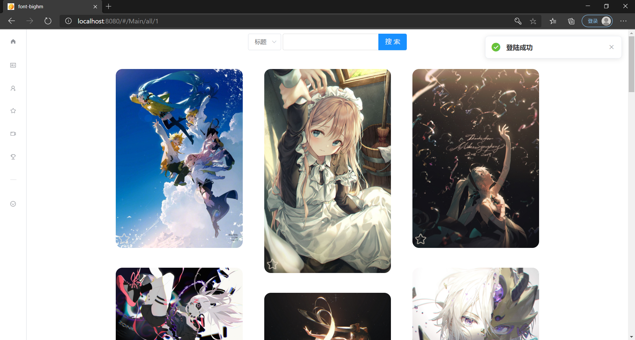
注册与登录
用户注册
用户登录

Slide 11
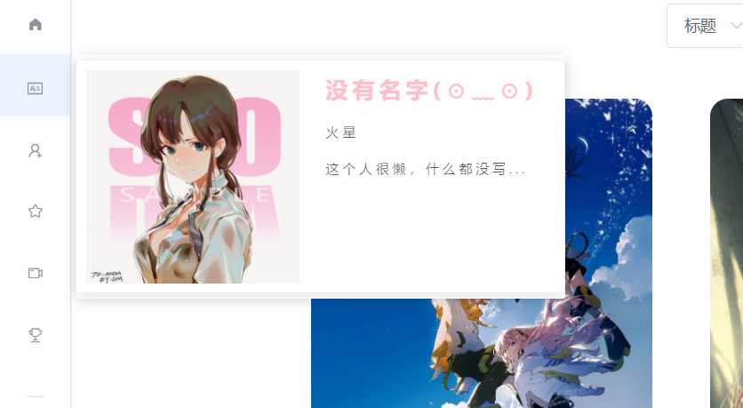
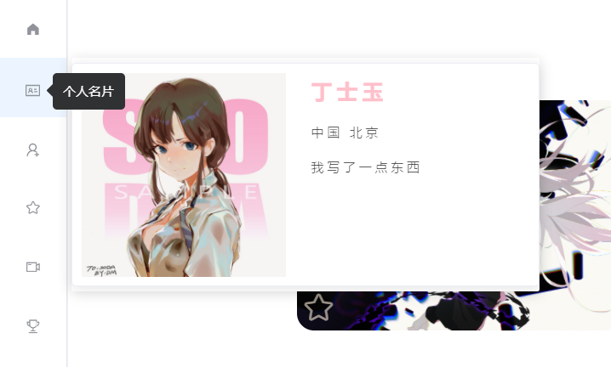
查看与更改个人名片
查看个人名片，包括用户的个人头像、用户名、住址、个性签名等信息
对用户个人姓名、住址、个性签名等信息进行更改

Slide 12
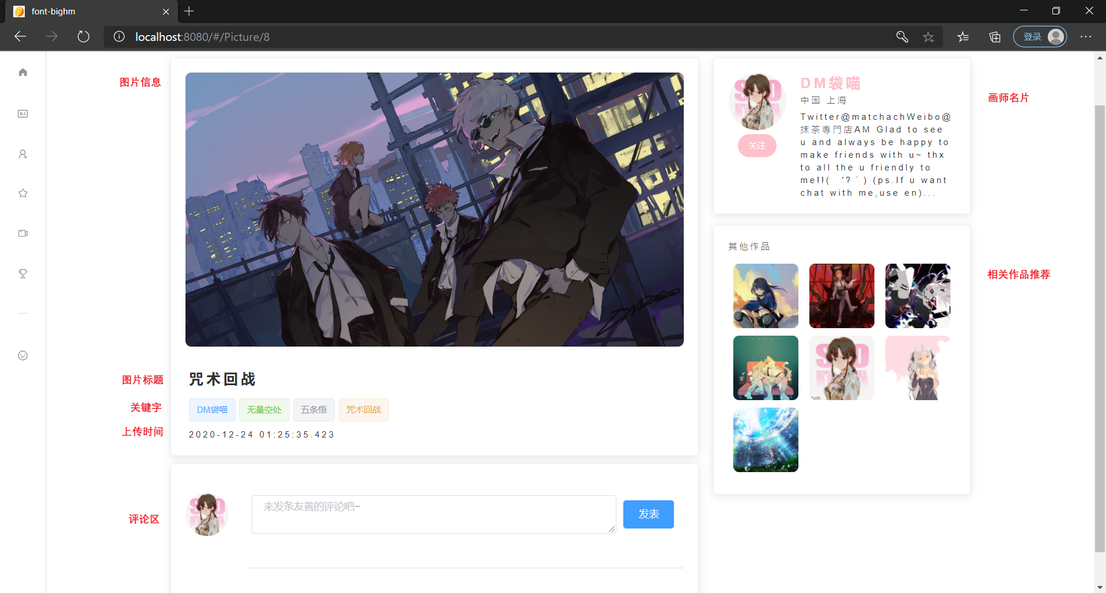
画作详情页
用户可以查看图片的详情信息，比如"图片、标题、关键字、上传时间等
详情页也会显示作品所属画师的个人信息。
同时会向用户给出该画师的相关作品进行推荐。

Slide 13
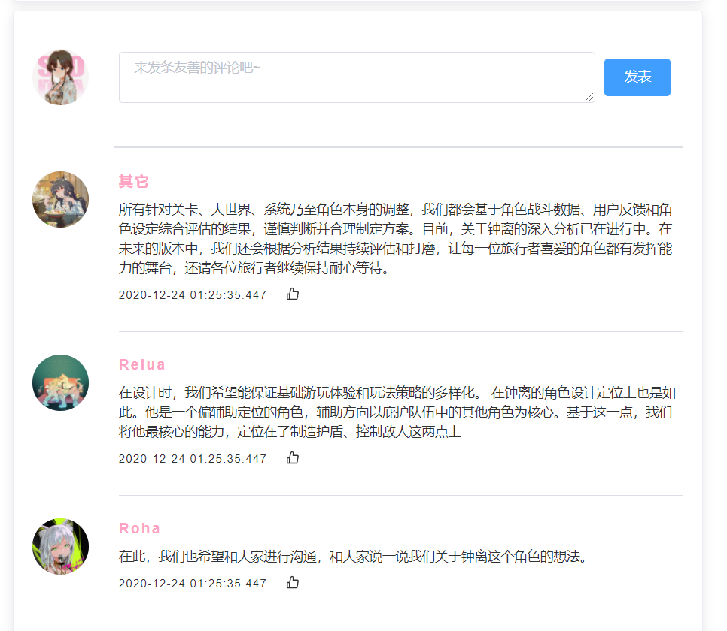
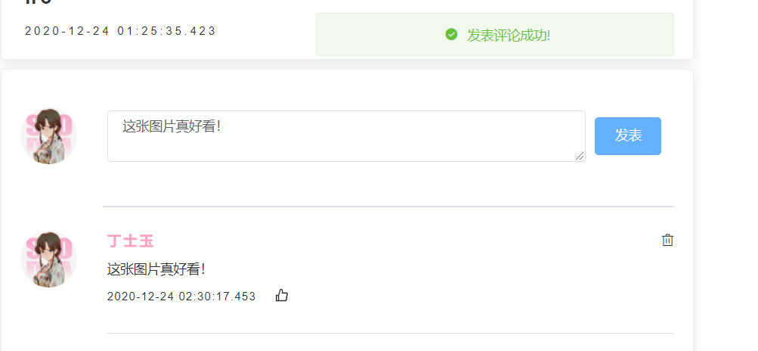

评论区
用户-评论部分：
1.用户查看画作下面的评论信息
2.用户增、删对某一个画作的评论。
3.用户可以对评论增加和删除点赞信息。

Slide 14
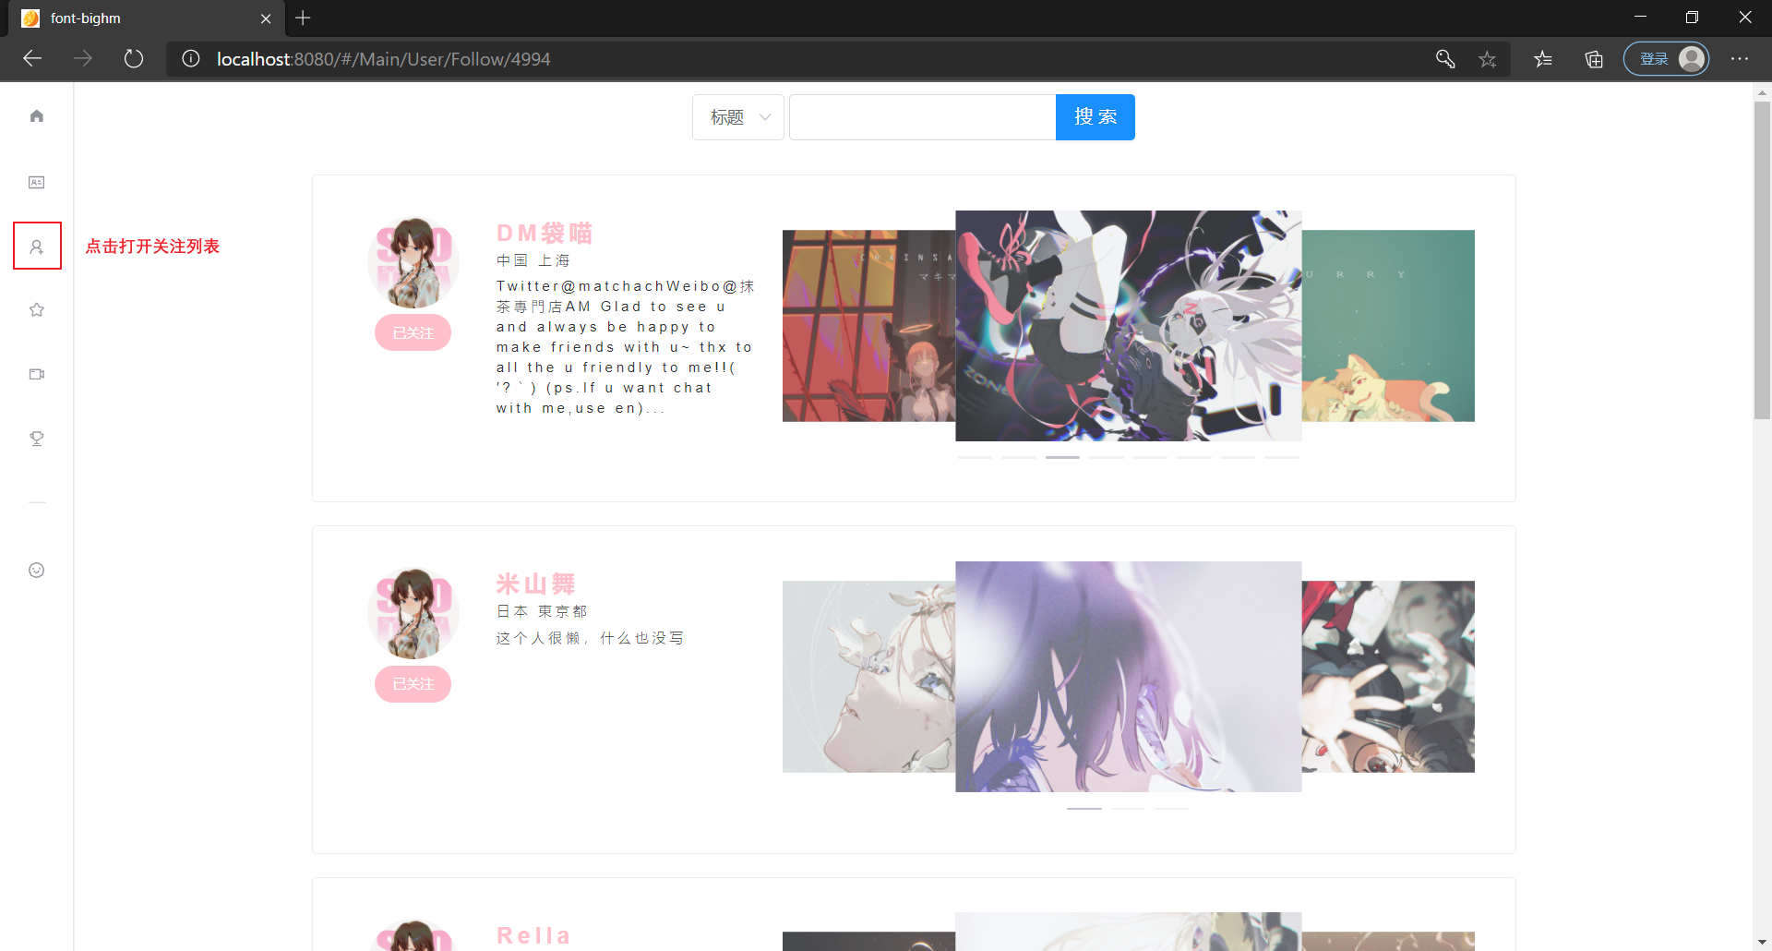
关注功能
1.用户可以从关注列表中获取所关注的画师信息，包括画师个人信息与作品集
2.用户可以对画师进行“关注”与“取消关注”操作

Slide 15


收藏功能
对每一张画作，左下角会显示用户对于该画作的收藏信息，五角星灭代表未收藏，亮代表已收藏

Slide 16
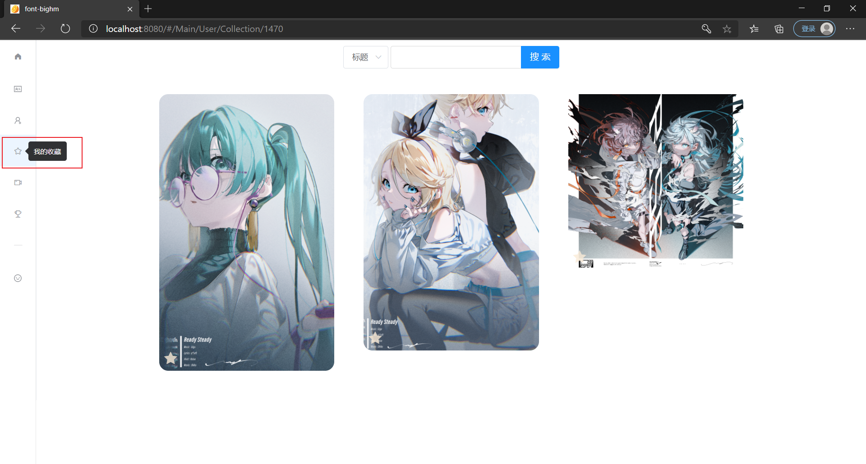
收藏功能
用户可以通过点击“我的收藏”来获取自己所有的收藏信息

Slide 17
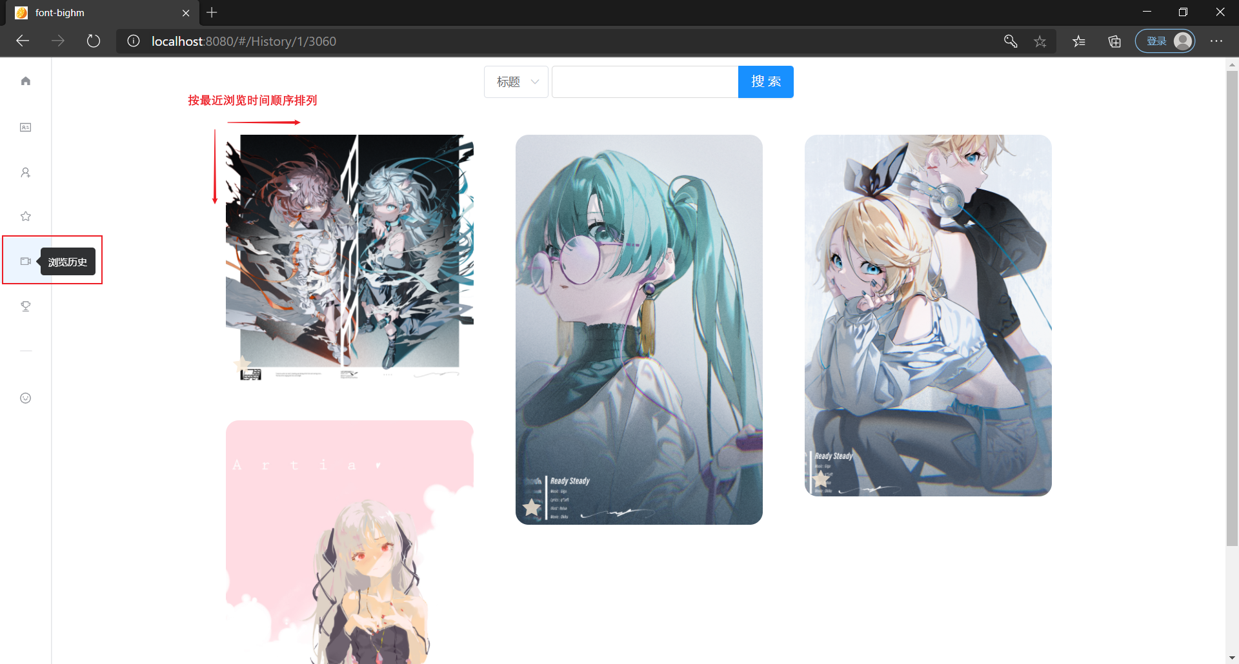
浏览历史功能
用户可以通过点击“浏览历史”
按钮获取自己的浏览记录。
且所获取的画作会按照最近浏览时间从近到远进行由上至下的排列。

Slide 18
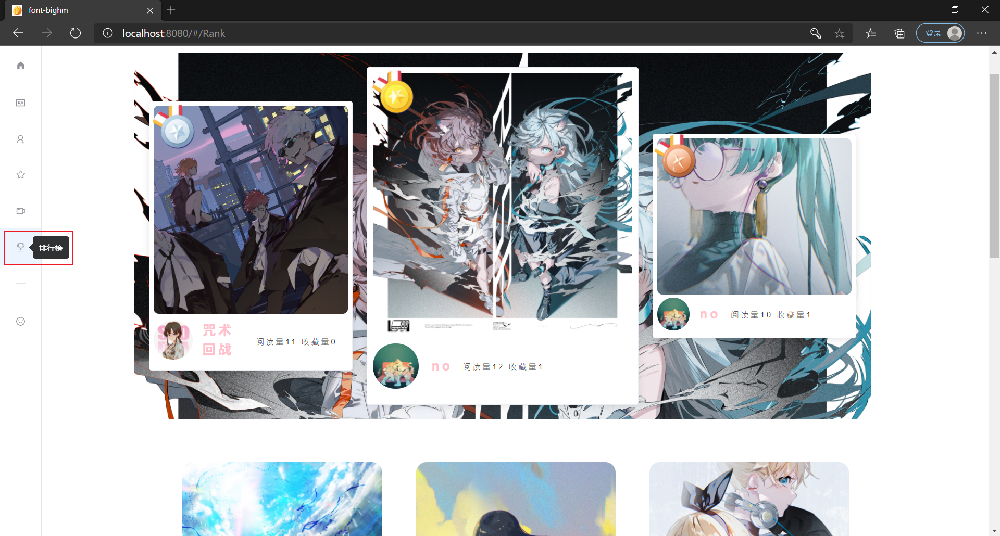
排行榜部分
排行榜将图片按照浏览量排序由上到下展示，并且会将浏览量前三的图片放置排行榜上

Slide 19
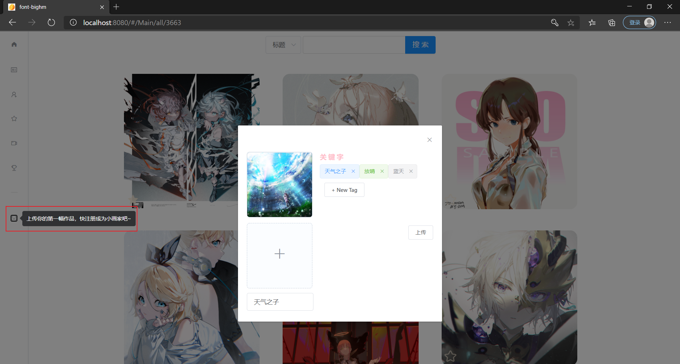
图片管理功能
用户可以上传自己的画作，并标注标题、关键字等信息

Slide 20
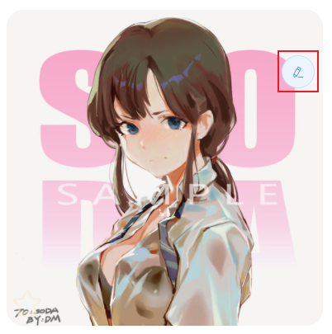
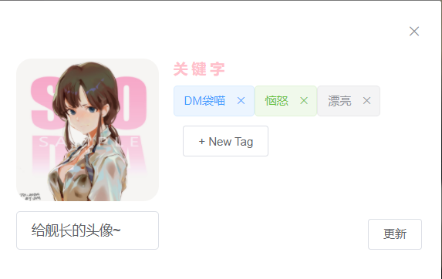
图片管理功能
进行画作信息的更改

Slide 21
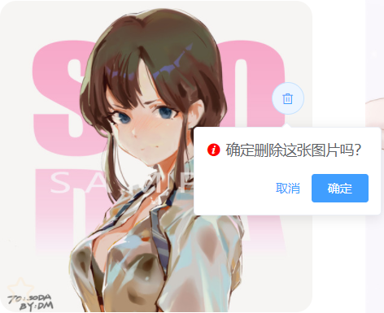
图片管理功能
进行画作信息的更改
画作的删除

Slide 22
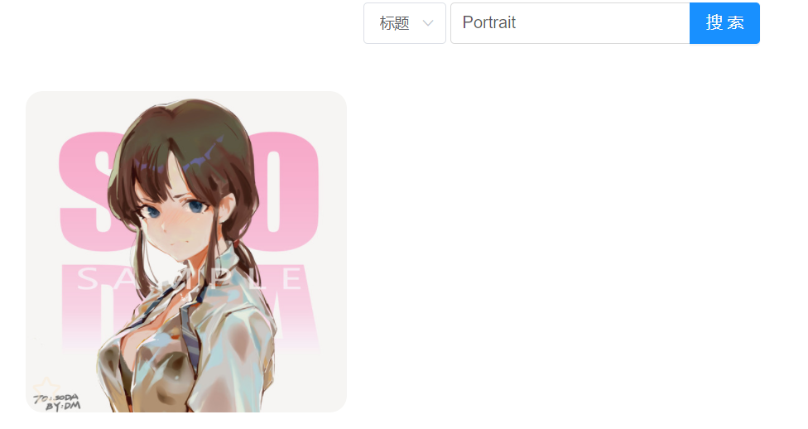
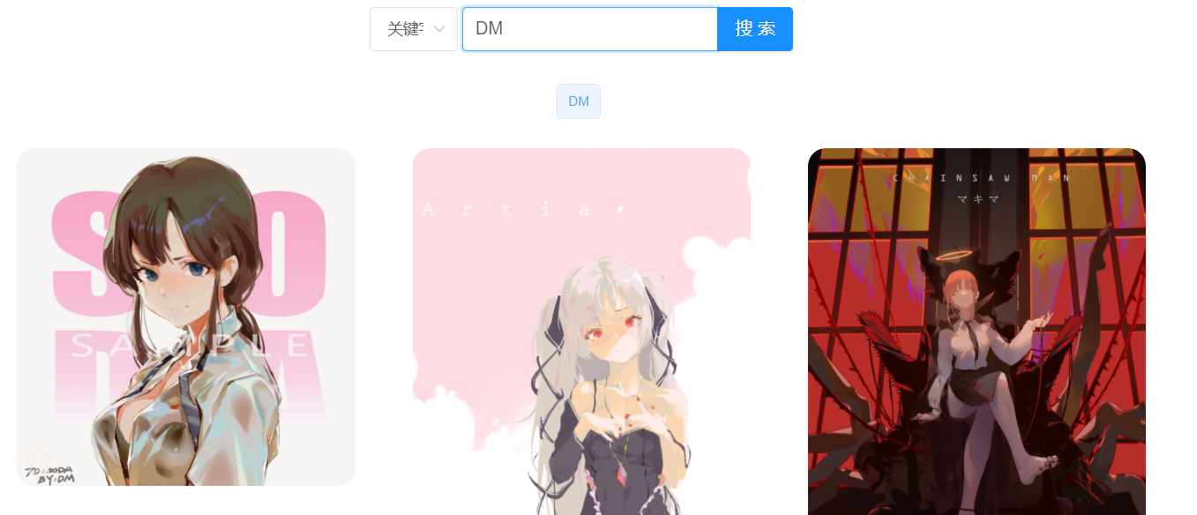
搜索功能
按关键字搜索：（支持多个关键字搜索，以空格分割）
按标题搜索：

Slide 23
P3系统特色介绍

Slide 24
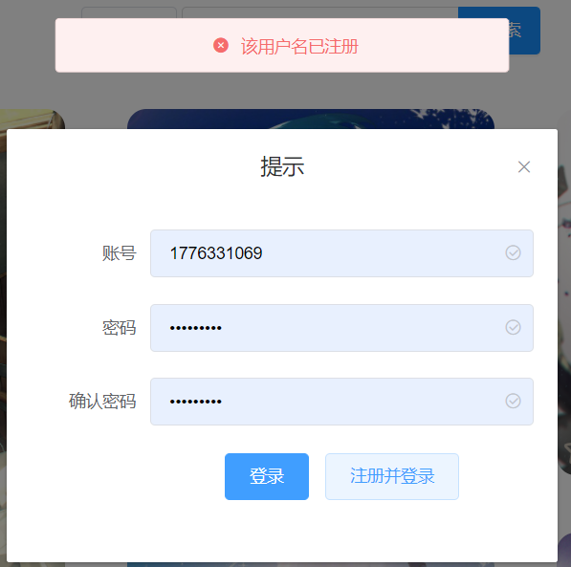
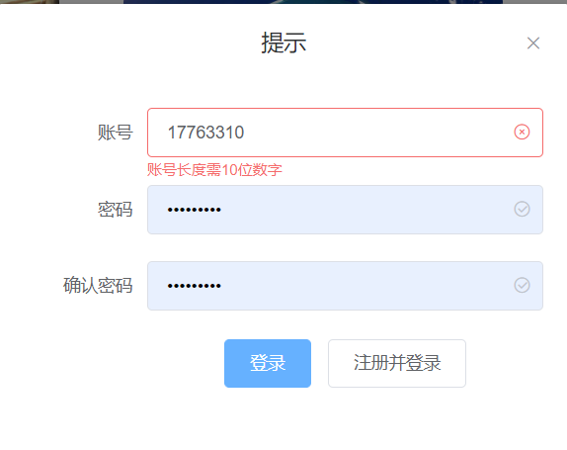
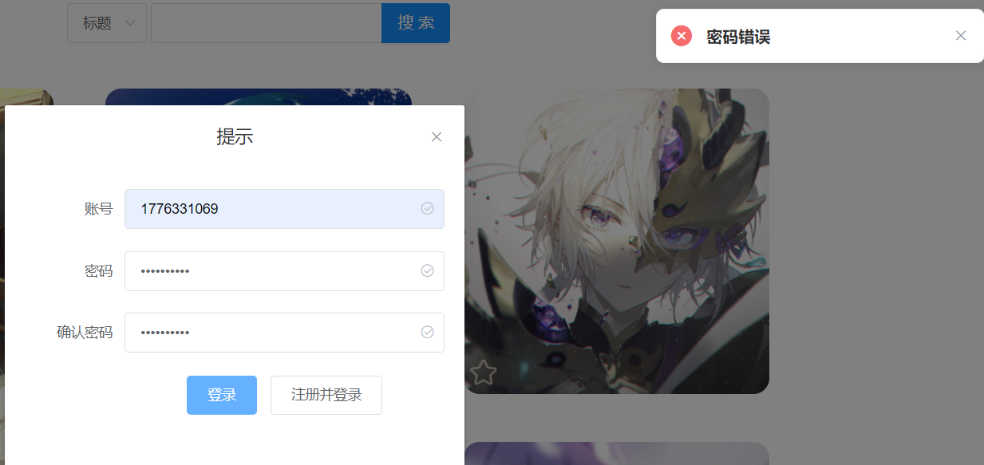
系统完整性-登录与注册
1.用户不能对相同用户名进行注册
2.对用户注册与登录账号进行格式验证
3.用户登录时账号与密码的匹配

Slide 25
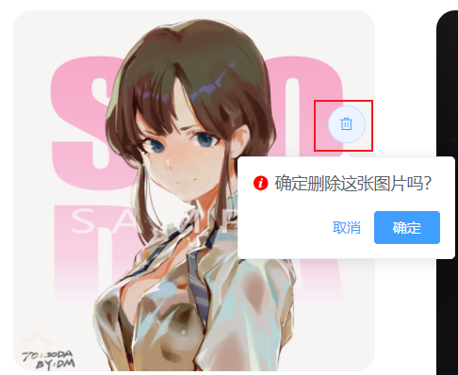
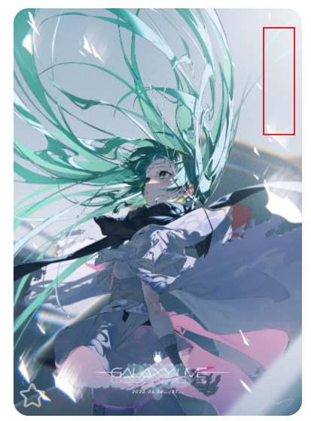
系统安全性-图片管理
只有图片所有者才能对相应图片进行管理与删除操作，其它用户只拥有查询功能
自己图片
非自己图片无法进行管理操作

Slide 26
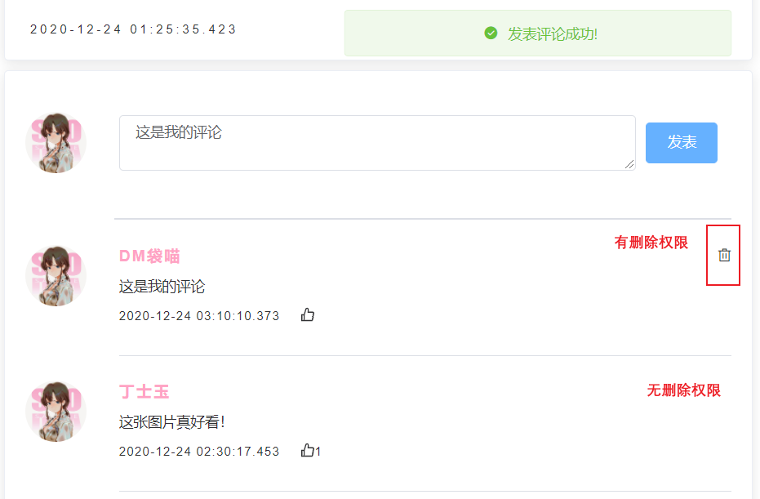
系统安全性-评论管理
与图片管理相同，只有评论所有者才能对评论进行删除操作

Slide 27
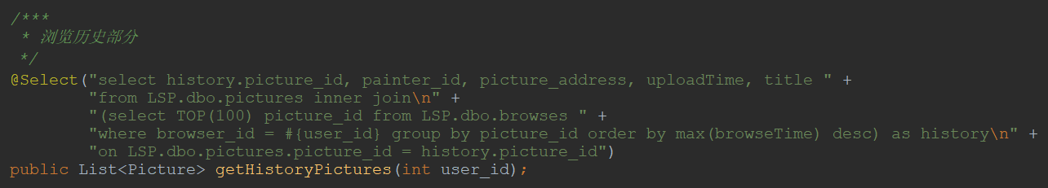
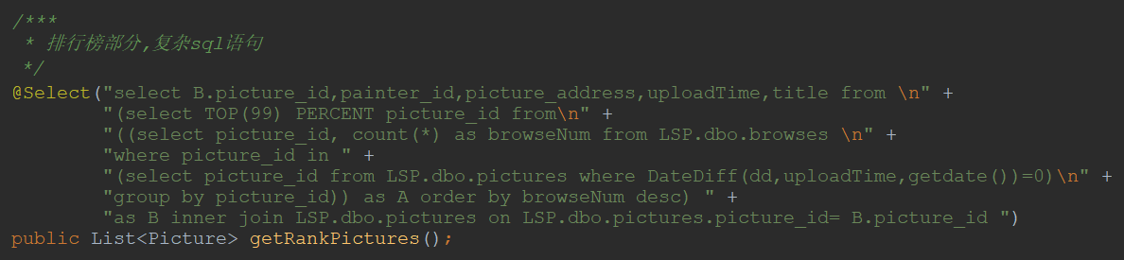
复杂sql语句
1.浏览历史——“按照时间顺序上最近浏览的画作的顺序进行排列"
2.浏览历史——“排行榜会挑选 当天上传的图片，并且按照浏览量从大到校的顺序进行排序"

Slide 28
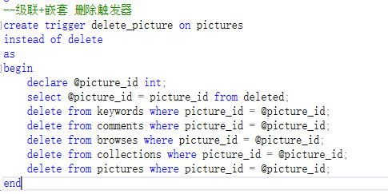
触发器功能
1.删除图片时，会先删除外键与其对应的其它表项信息，并且会触发删除评论的嵌套触发器（要删除评论的点赞情况）

Slide 29
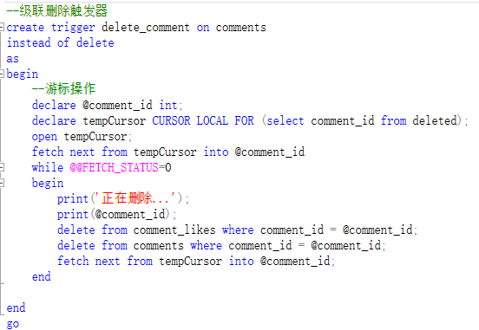
触发器功能
2. 采用游标循环确保每一条属于图片的评论的触发器操作能够被执行

Slide 30
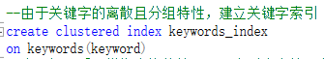
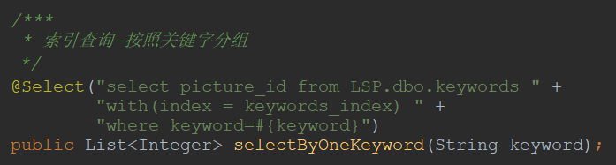
建立索引
关键字查询被使用的频率一半会很高，但是由于每一个图片能对应多个关键字，所以对关键字的查询往往会耗费较多的时间。
考虑到关键字往往重合度比较高，即不同的图片可能含有相同的关键字，且用户会对某一类关键字进行查询，所以通过在关键字表上建立关键字索引（关键字表默认是按id进行索引），可以大幅优化查询速度。

Slide 31
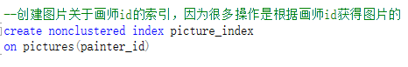
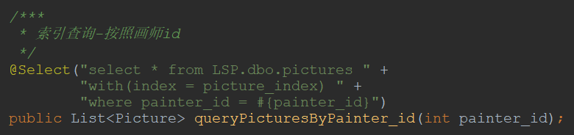
建立索引
同理可在图片上创建关于画师id的索引，从而减小图片的查询速度。

Slide 32
谢谢大家

